Slide 1
REGISTRO NACIONAL DE LAS PERSONAS NATURALES

Slide 2
Principales logros y desafíos del período del 1 junio de 2019 al 31 mayo de 2020

Slide 3
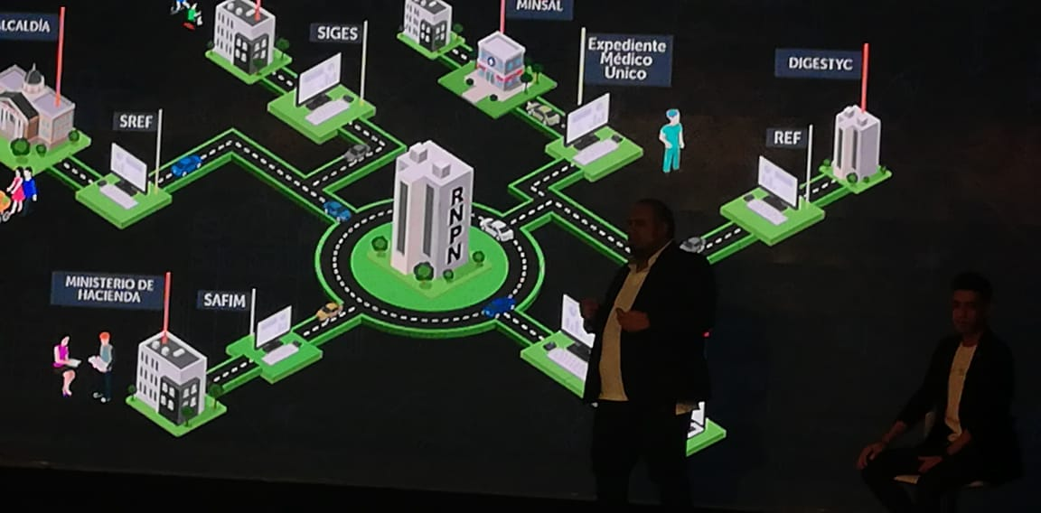
LOGROS POR GABINETE
Gabinete de Seguridad
DUI Digital
En coordinación con la Secretaría de Innovación de la Presidencia de la República y con apoyo del Banco Interamericano de Desarrollo (BID), se hizo el análisis de la forma en que se deberá implementarlo y su inclusión en los términos de referencia (TDR) para la próxima concesión del servicio de emisión del DUI.
Se reformó el Reglamento de la Ley Orgánica del RNPN que permite la implementación de la identidad digital. Esta implementación a nivel nacional, permitirá la creación de una billetera electrónica, X-road e interoperabilidad institucional facilitando el gobierno electrónico, el apoyo en los servicios al ciudadano dotando de mayor seguridad los procesos financieros, transferencias no condicionadas, seguridad jurídica entre otros.
Registro Nacional de las Personas Naturales

Slide 4
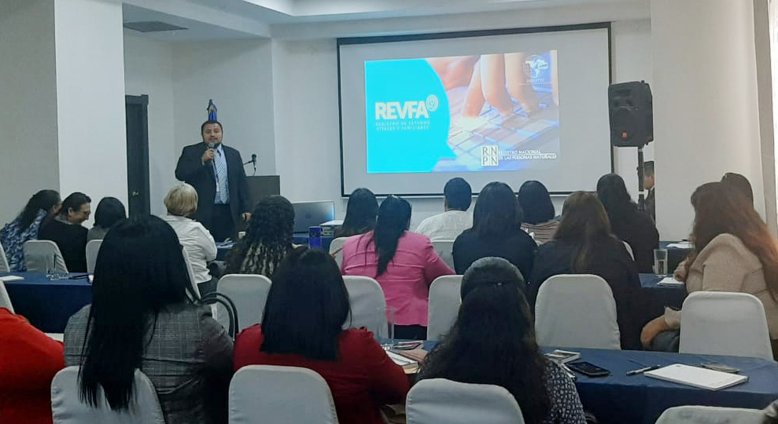
Gabinete de Bienestar Social
b) Interoperabilidad
Se implementó el Sistema de Registros de Estados Vitales y Familiares (REVFA), en 60 alcaldías en coordinación con la Secretaria de Innovación Tecnológica de la Presidencia de la República, permitiendo una manera más ágil y eficaz para que los hechos y actos jurídicos de los Registros del Estado Familiar de las alcaldías municipales lleguen al RNPN, contribuyendo a tener un Sistema de Registro de Personas Naturales más actualizado, lo que permite a su vez, bases más completas y seguras para compartir información y crear expedientes únicos desde el nacimiento hasta la mayoría de edad.
Además, permite una transferencia más ágil y completa al Tribunal Suprema Electoral (TSE), lo que se traduce en un Registro Electoral más actualizado y depurado.
Se ha mejorado el sistema de consulta de la réplica Docto entre las instituciones del Estado en cumplimiento a la Ley de Procedimientos Administrativos, la Ley de Mejoras Regulatorias para hacer más eficiente y eficaz los servicios del Estado. Este avance permitió que los servicios del RNPN en el marco de la pandemia por COVID-19 fueran más eficaces.
Registro Nacional de las Personas Naturales

Slide 5
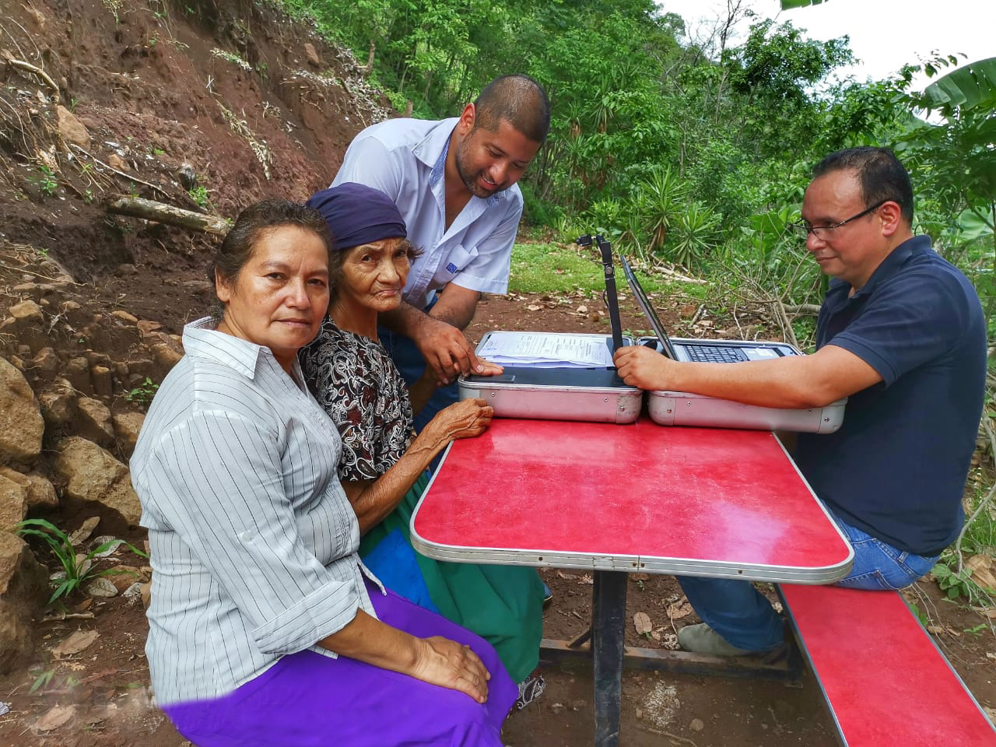
Gabinete de Desarrollo Territorial
c) Servicio de DUI a domicilio
El RNPN brindó el servicio de DUI a Domicilio a un total de 323 salvadoreños a nivel nacional, El total incluyó a 202 (63%) mujeres y 121 (37%) hombres.
El servicio de DUI a Domicilio es para todas aquellas personas que tienen dificultad permanente de movilidad y se les dificulta trasladarse a un Duicentro para tramitarlo, este servicio se brinda en todo el país. Se ha agilizado el tiempo de respuesta a través de la asignación de recursos para el equipo responsable.

Slide 6
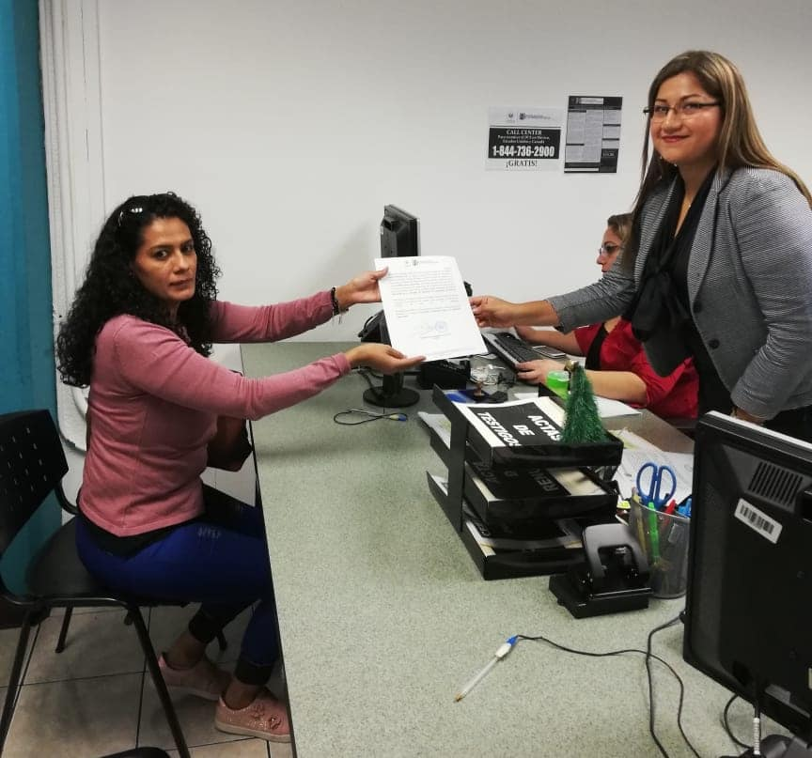
Gabinete de Bienestar Social
d) Descentralización de los servicios
-Desconcentración de trámites de certificación de DUI y partidas de nacimiento y defunción
A partir de noviembre de 2019 se habilitó el trámite de certificación de DUI, partidas de nacimiento y defunción en los Duicentros de San Miguel, San Vicente, Chalatenango y San Salvador en el Portal Sagrera y Centro Comercial Galerías, permitiendo que los ciudadanos ya no tengan que trasladarse hasta las oficinas centrales a tramitar esta documentación, ahorrándoles tiempo y dinero. Se ha beneficiado a más de 300 personas.

Slide 7
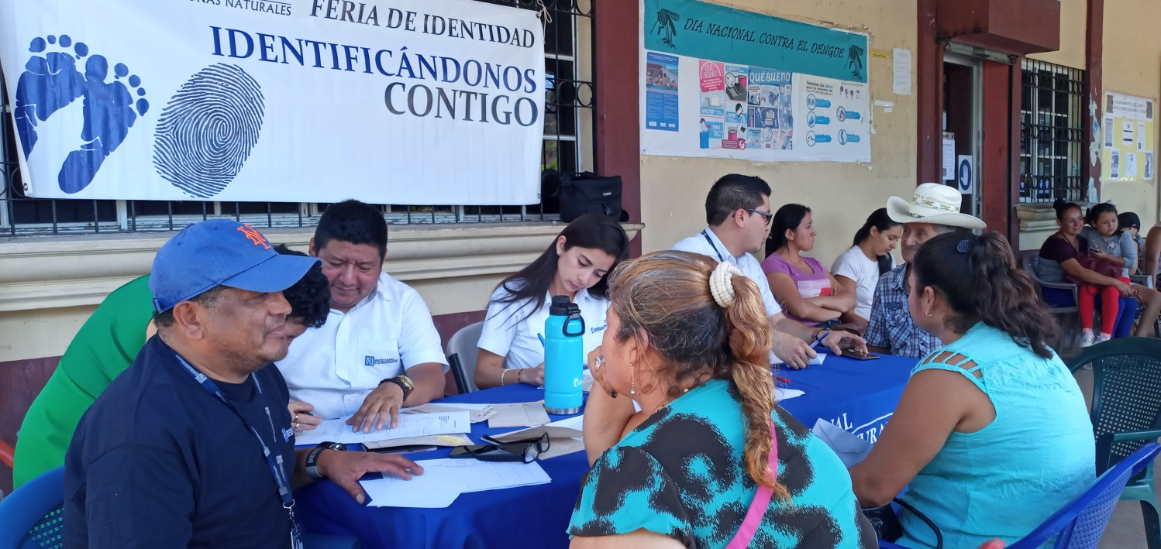
Gabinete de Bienestar Social
-Ferias de Identidad a nivel nacional
Con el objetivo de acercar los servicios a la población y asegurar el derecho a la identidad e identificación de las personas más vulnerable, desde junio de 2019 se realizaron ferias de identidad en coordinación con las diferentes alcaldías, con este trabajo se ha logrado resolver dificultades que
tienen las personas con sus partidas de nacimiento, trámite de DUI, asentamientos voluntarios de hijos, rectificación de partidas de nacimiento o asentamiento a personas que nunca fueron registrados. Todos los servicios gratuitos. Beneficiando a un total 1,071 ciudadanos de escasos recursos han sido beneficiados con las 9 ferias de identidad que se desarrollaron.

Slide 8
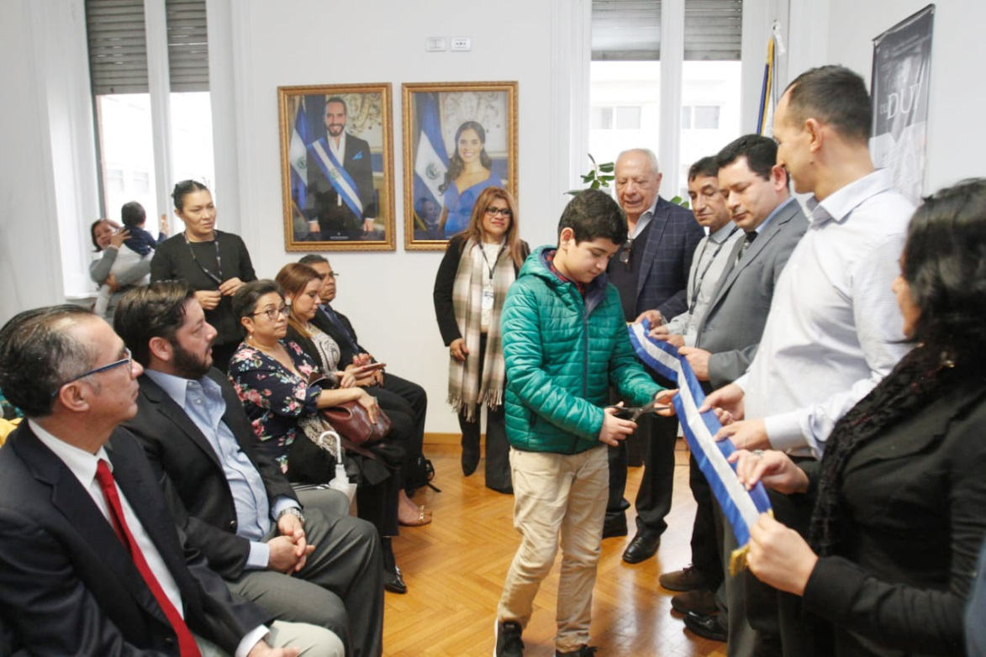
Gabinete de Migración
e) Ampliación de servicios en el exterior
-Inauguración de 2 centros de servicio para la emisión
Para asegurar el derecho a la identificación de los compatriotas radicados en el exterior se inauguró dos centros de servicio para la emisión de DUI en las sedes consulares en Ciudad de México, en México y en Milán, Italia, en coordinación con el Ministerio de Relaciones Exteriores.

Slide 9
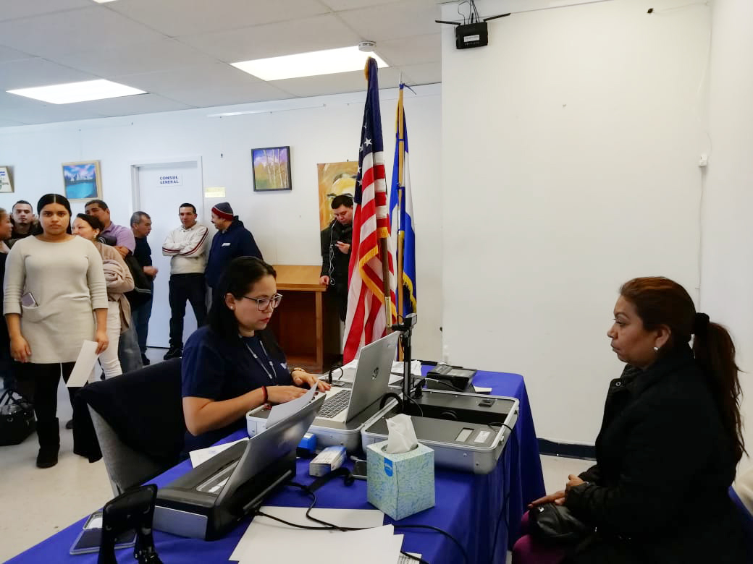
Gabinete de Migración
-Ferias de Identidad en el exterior
Se realizaron 12 ferias de identidad en el exterior con el propósito atender, facilitar y hacer efectivo el derecho a la identidad e identificación de los compatriotas radicados en otros países, para brindar asistencia o asesoría jurídica, emisión de certificaciones de partidas, emisión y entregas de DUIS, los lugares visitados fueron Italia: Milán, Turín, Nápoles y Como, emitiéndose 350 DUI´s; México: Ciudad de México y albergues, emitiéndose 30 DUIS; Canadá: Montreal, Ottawa, Brandon, Winnipeg, Vancouver, Calgary, emitiéndose 149 DUI´s; Belice: Belmopán, emitiéndose 177 DUI´s; Panamá: Chiriquí, Colon, Ciudad de Panamá, emitiéndose 119 DUI´s; Estados Unidos: se visitaron 23 ciudades, en los estados de Colorado, Texas, Nueva York, Nebraska, Virginia, Maryland y Minnesota, emitiéndose 3,532 documentos de identidad.

Slide 10
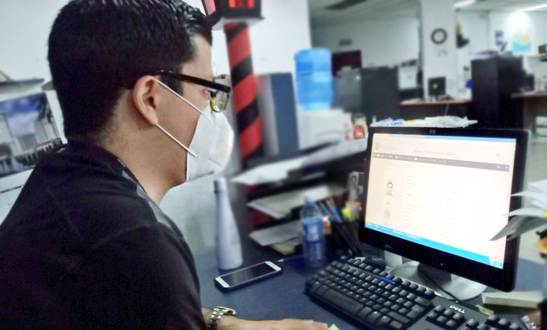
Gabinete de Bienestar Social
f) Depuración de defunciones y actualización del Registro Nacional de Personas
Se ha logrado superar el desfase de dos años en el proceso de depuraciones de fallecimientos del registro nacional. La información actualizada de las depuraciones de partidas de defunción es enviada al Tribunal Supremo Electoral (TSE) cada 15 días; de junio 2019 a marzo 2020 se procesaron un total de 35,000 defunciones y depuradas del registro nacional de personas.

Slide 11
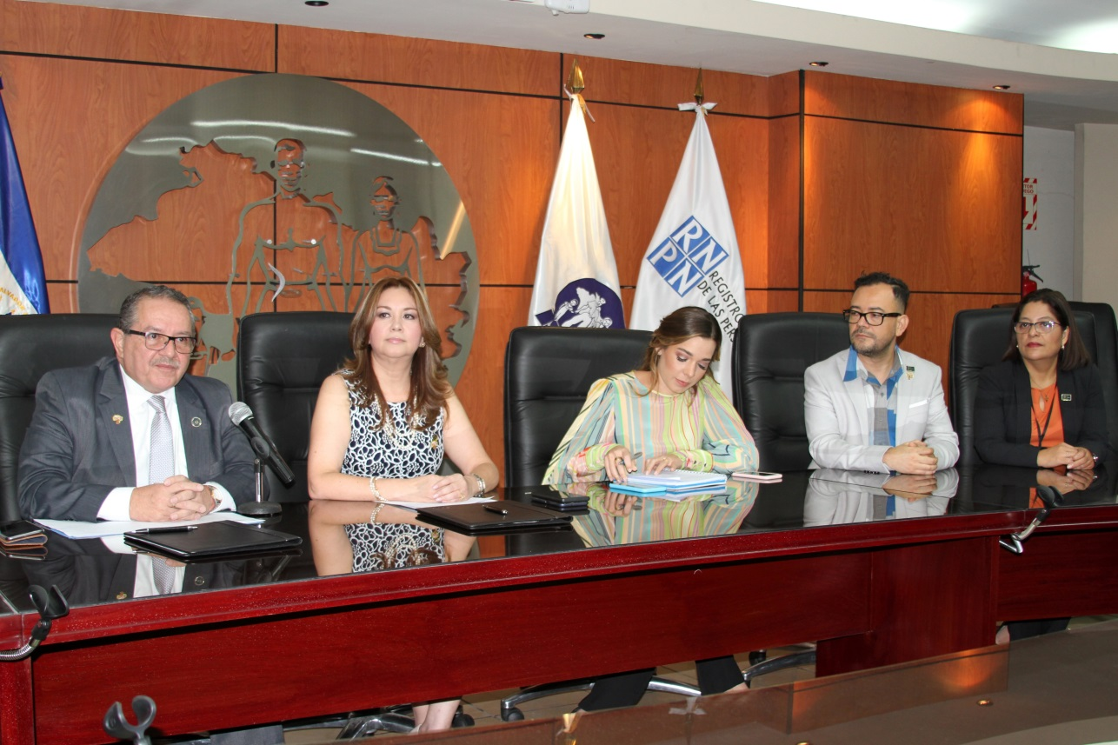
Gabinete de Bienestar Social
g) Apoyo programa CRECER
Se trabajó en la mesa Interinstitucional del programa CRECER para la implementación del sistema del Registro Civil Hospitalario en toda la red de servicios de salud pública del país, se encuentran ya firmados los convenios para su implementación y de parte del Instituto Salvadoreño del Seguro Social (ISSS) designados los espacios para su ubicación, el RNPN ya cuenta con el personal para dar cumplimiento.

Slide 12
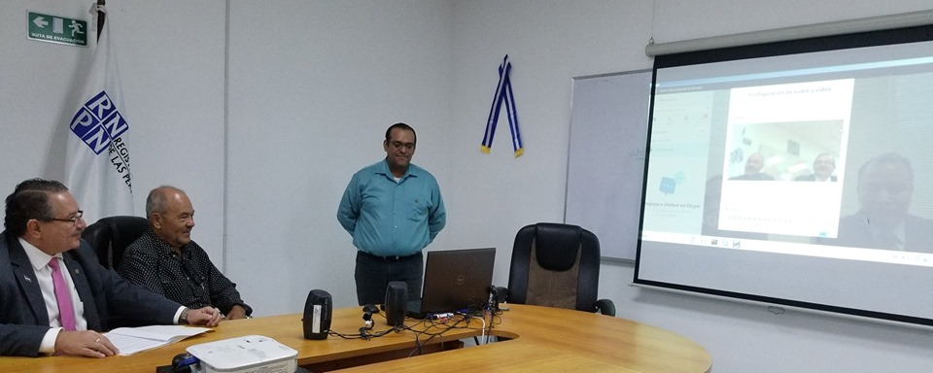
Gabinete de Bienestar Social
h) Proyecto Reencuentro
El RNPN con el objetivo de apoyar a las personas que deseen reencontrarse con algún familiar, a partir de junio de 2019 restableció el programa de Reencuentro Familiar, beneficiando a cuatro familias, quienes tenían años de no tener comunicación.

Slide 13
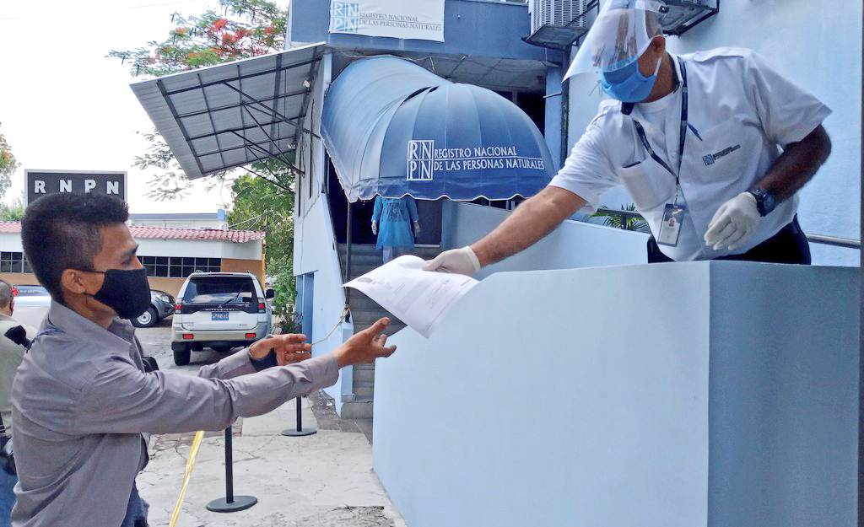
Gabinete de Bienestar Social
Emisión de certificación de DUI en el marco de la emergencia por COVID 19.
En el marco de la emergencia por el COVID19, se brindó atención para la emisión y entrega de certificación de DUI a ciudadanos que han extraviado, dañado, con datos y fotografía ilegible su Documento Único de Identidad (DUI), que ha sido utilizada por la ciudadanía para identificarse y poder cobrar el bono de $300 para alimentación otorgados por el Gobierno de la República durante la pandemia, retiro de paquetes agrícolas, canasta básica o para identificarse durante su movilización a sus trabajos (en caso de estar autorizados) o lugar de residencia.
El servicio de emisión de certificación de DUI se ha brindado a través del correo electrónico y en oficinas centrales. Un total de 18,562 ciudadanos han sido beneficiados con estas atenciones.

Slide 14
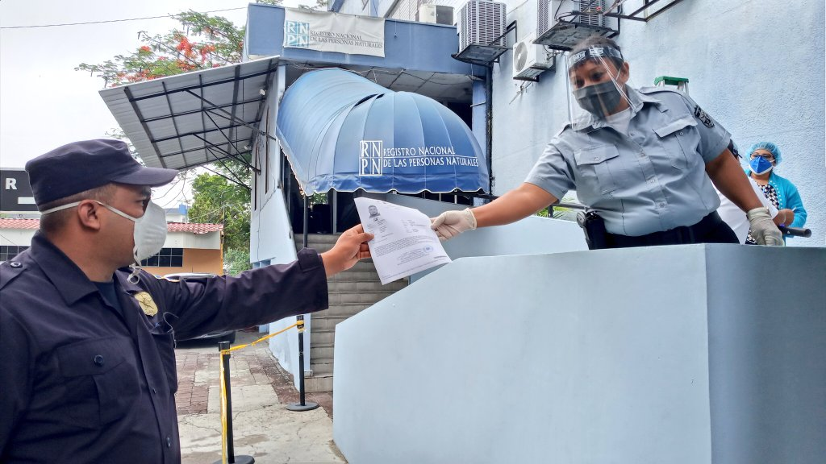
Gabinete de Bienestar Social
j) Actividades de búsqueda y consultas para otras instituciones.
-Apoyo para la identificación de posibles nexos epidemiológicos:
Se colaboró en la identificación del establecimiento de nexos epidemiológicos con un total de 2,838 al equipo interdisciplinario de la Contención Epidemiológica en coordinación con la Policía Nacional Civil (PNC).
-Apoyo a despacho de la Primera Dama de la República y Ministerio de Agricultura y Ganadería (MAG)
Se contó con el apoyo del Despacho de la Primera Dama de la República, Gabriela de Bukele con la entrega de 150 canastas para habitantes de la comunidad El Éxito, en San Salvador.
Así mismo se colaboró en la elaboración, revisión y actualización de 7,365 datos de personas que serían beneficiadas con canastas básicas; además, se colaboró con la actualización y complementación de información de los datos de 35,555 personas, para la entrega de ayuda no condicionada en el marco de la pandemia por el COVID-19.

Slide 15
Además se apoyó al Ministerio de Agricultura y Ganadería (MAG) en la actualización, depuración y complementación de información de 3,865 personas beneficiadas con la entrega de la semilla mejorada a nivel nacional.
-Desarrollo local y territorial
Se trabajó en equipo con el Centro Nacional de Registro (CNR), Ministerio de Economía (MINEC), Dirección General de Estadísticas y Censos (DIGESTYC), el Instituto Salvadoreño de Transformación Agraria (ISTA) y Ministerio de Gobernación y Desarrollo Territorial, en la elaboración de los mapas territoriales con el detalle de viviendas, cantones, caseríos y nombre de los pobladores de 50 municipios de mayor pobreza, para la entrega de canastas básicas.
-Constancias de No DUI para jóvenes que cumplieron 18 años durante la pandemia por COVID19:
Atención a jóvenes que cumplieron 18 años a partir del 14 de marzo y mientras dure la emergencia nacional. Se entregaron 238 constancias de No DUI que incluye opinión legal para la debida identificación de los solicitantes y presentarla en los trámites de nuevo ingreso a Universidades.

Slide 16
DESAFÍOS POR GABINETE
Gabinete de Migración
DUI en el exterior
Lograr que la emisión del DUI en el exterior se de en los centros de servicios, para que la atención a los compatriotas sea más ágil.
Lograr mediante gestiones que más estados en Estados Unidos reconozcan el DUI como un documento válido en el exterior.
Concretar que la entrega del DUI sea vía correo postal a corto plazo.
Lograr que el RNPN gestione las partidas de nacimiento para los trámites de DUI en el exterior, para que los compatriotas disminuyan costos y tiempo para l obtención del documento de identidad.
Reforzar las medidas de seguridad en el resguardo de documentos y digitalización de los archivos.

Slide 17
Gabinete de Bienestar Social
f) A nivel nacional lograr que las 262 alcaldías del país utilicen el Sistema de Registro de Estados Vitales y Familiares (REVFA), para la unificación de registro de asentamientos.
g) Lograr la armonización de las competencias y atribuciones de las diferentes instituciones involucradas en el proceso de registro de identidad e identificación.

